Slide 1
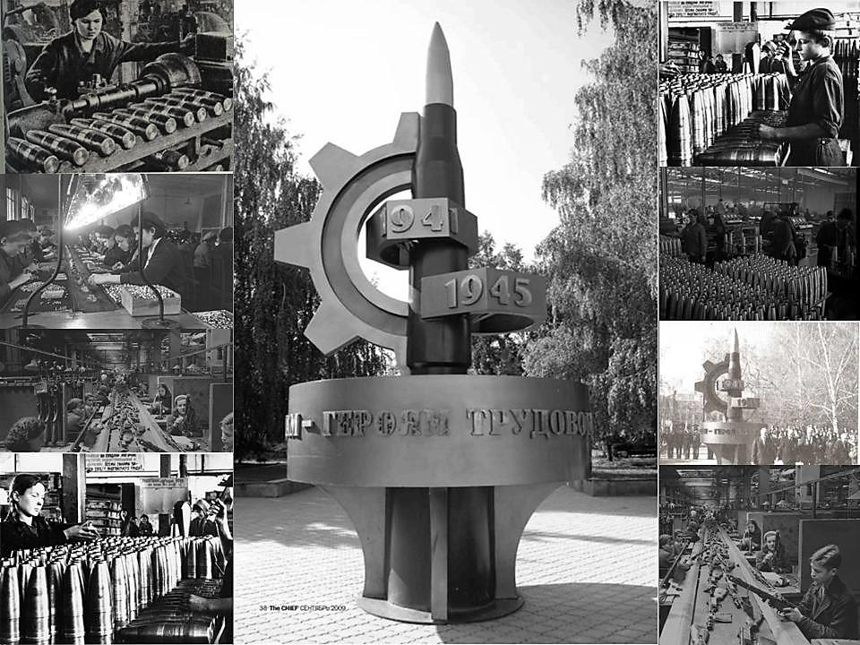
Пункт прибытия - Ульяновск
История эвакуации

Slide 2

Начало Великой Отечественной войны поставило перед руководством Советского Союза задачу сохранить всю возможную производственно экономическую базу страны и организовать успешную работу в тылу для достижения Победы. Фашистские войска вторглись на европейскую часть страны, захватив промышленные регионы, в которых находилось более 31 тысячи предприятий, металлургической, пищевой, текстильной промышленности. Данные территории были густонаселены, на них проживало 40 % от общей численности всего населения СССР. Оставить такие территорий вражеским войскам, означало потерю огромных материальных и людских ресурсов.

Slide 3
Советское государство произвело эвакуацию населения и материальных ценностей с временно захваченной территории. В числе районов, предназначенных для размещения эвакуированных предприятий, является и город Ульяновск, куда эвакуировано 13 крупных и мелких предприятий, в том числе значительная часть такого гиганта индустрии, как ЗИС.
Из протокола №8 собрания партийного актива города Ульяновска от 2 марта 1942 г. ГАНИУО. Ф.13. Оп.1. Д.1945. Л.10.

Slide 4
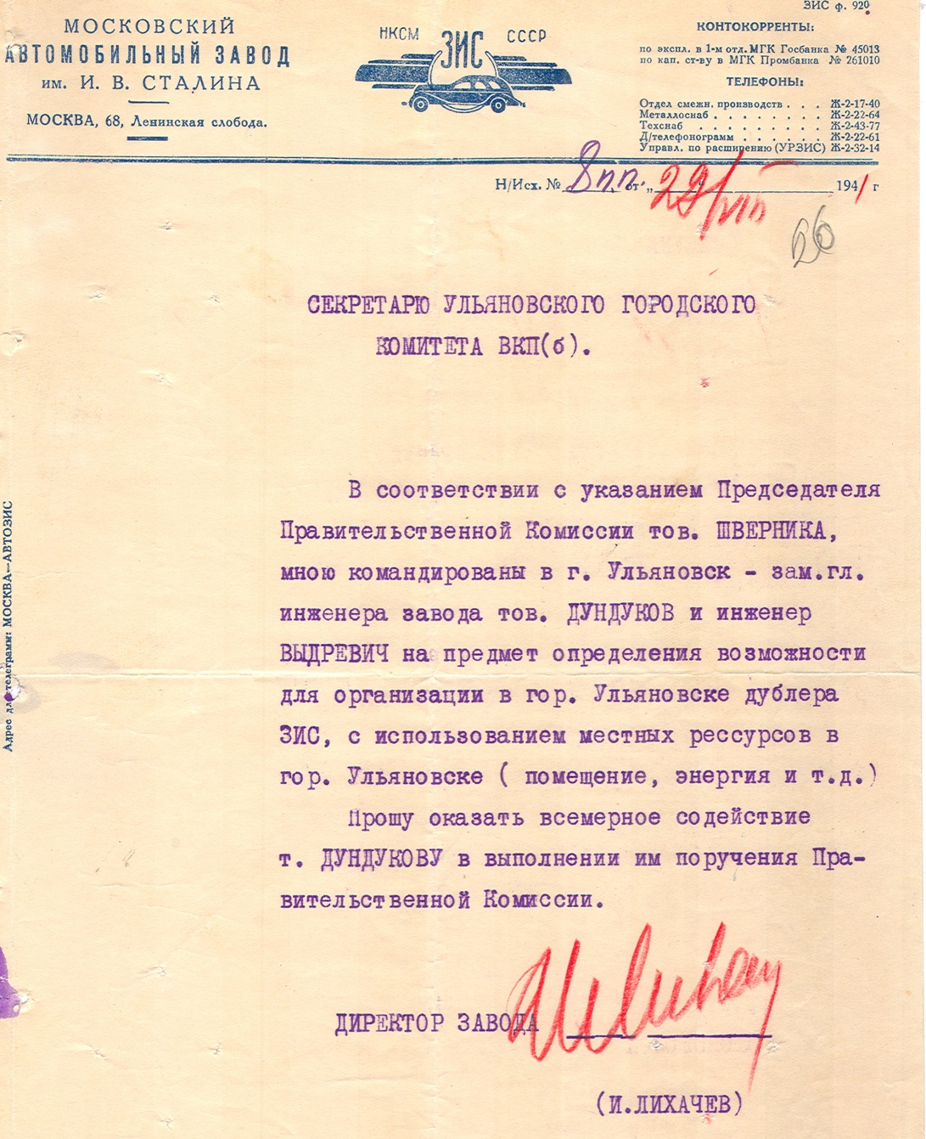
Первые специалисты Московского автомобильного завода им. И.В. Сталина прибыли в Ульяновск
20 октября 1941 г., а уже в мае 1942 г. начался первый пуск автомобилей ЗИС-5.
Более 400 человек было направлено на проектные работы, связанные с подготовкой строительства завода.
Письмо директора автомобильного завода им. Сталина И. Лихачева о возможности организации в Ульяновске дублера завода.
27 июля 1941 г. ГАНИ Ф. 13. Оп.1 Д.1896 Л.26.

Slide 5
Складские помещения Государственного таможенного управления, где изначально размещался Московский автомобильный завод им. Сталина. [1941 г.] ГАНИУО. Ф.5968. Оп.1. Д.445. Л.1.

Slide 6
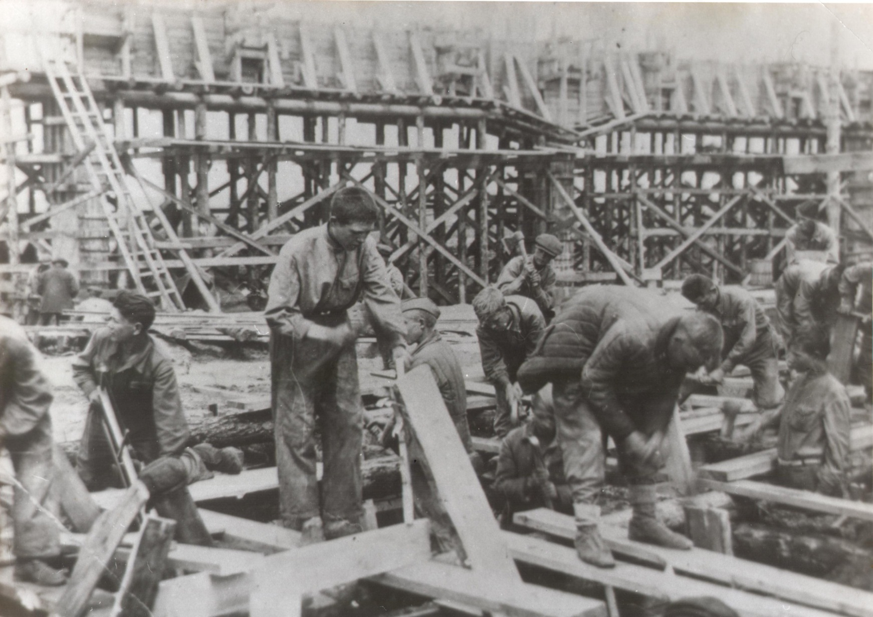
Ульяновский автомобильный завод им. Сталина. Строительство опалубки заводской ТЭЦ. Без даты. г. Ульяновск. ГАНИУО. Ф.5968. Оп.1. Д.465. Л.1.

Slide 7
Всего на 7 января 1942 г. прибыло рабочих, служащих и ИТР в количестве 3454 человека. Прибывшие рабочие размещены в г. Ульяновске, а семьи – в окружающих селах, на 7 января было размещено в порядке уплотнения жителей города 2437 чел. Кроме этого, представлено 300 комнат, в которых размещено 456 чел., разместили в частных домах и в гостинице 561 чел. Таким образом, все рабочие и ИТР размещены высококвалифицированных рабочих с их семьями. Для работников завода им. Сталина предоставлено 3 столовых и на территории завода открытых новая столовая. Предоставлено 3 магазина, одна парикмахерская, выделена баня, которая в течение 2 дней в неделю работает только для коллектива работников ЗИС».
Докладная записка отдела инструкторов о работе предприятий о работе автозавода им. Сталина. ГАНИУО. Ф.13 .Оп.1. Д.2027. Л.2.

Slide 8
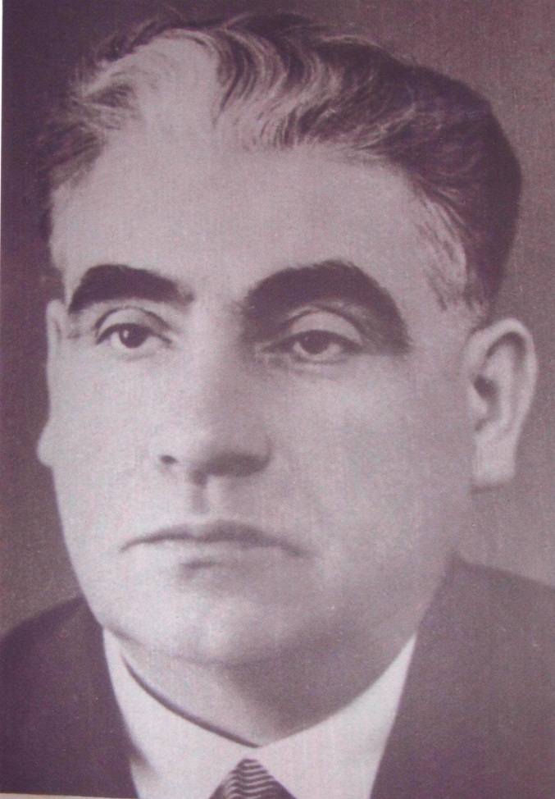
Дундуков Евгений Антонович – директор автомобильного завода им. Сталина в период с декабря 1942 по сентябрь 1945 гг. Без даты.
ГАНИУО. Ф.5968. Оп.1. Д.448. Л.1.
Докладная о состоянии работ по восстановлению производства на Ульяновском автозаводе им. Сталина. ГАНИУО. Ф. 13. Оп. 1. Д. 2027. Л.3

Slide 9
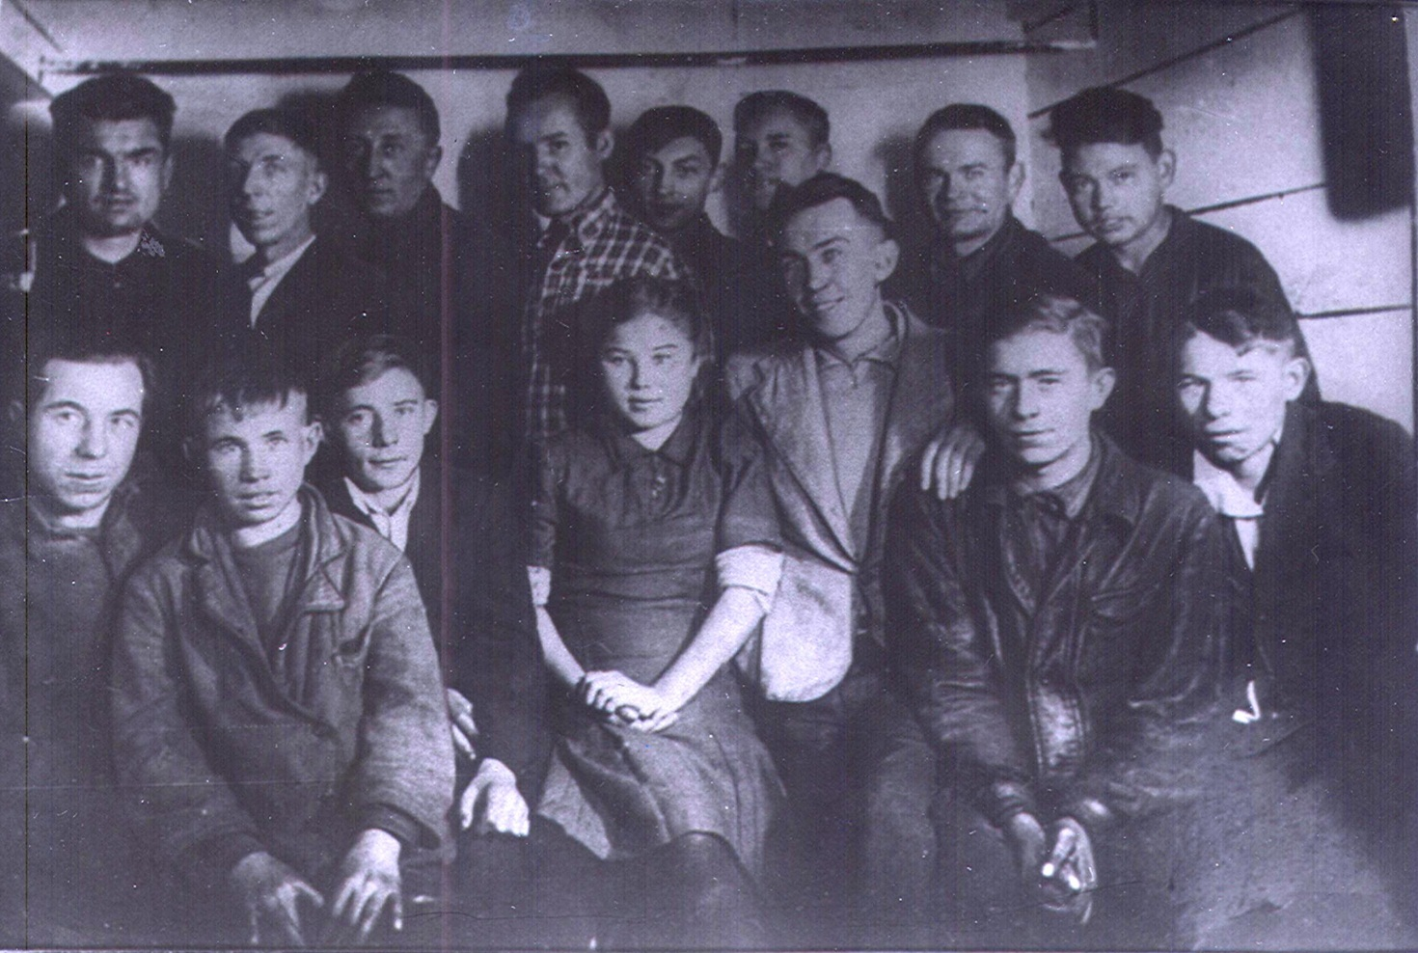
Несмотря на все тяготы военного времени уже к концу 1943 года автозавод
им. Сталина начал не только выпускать в большом объеме свою основную продукцию, но и помогать подшевным эвакогоспиталям.
Фронтовая бригада Ульяновского автомобильного завода им. В.И. Ленина, работавшая на заводе в 1944 г. Без даты. г. Ульяновск.
ГАНИУО. Ф.162. Оп. 2. Д.677. Л.1.

Slide 10
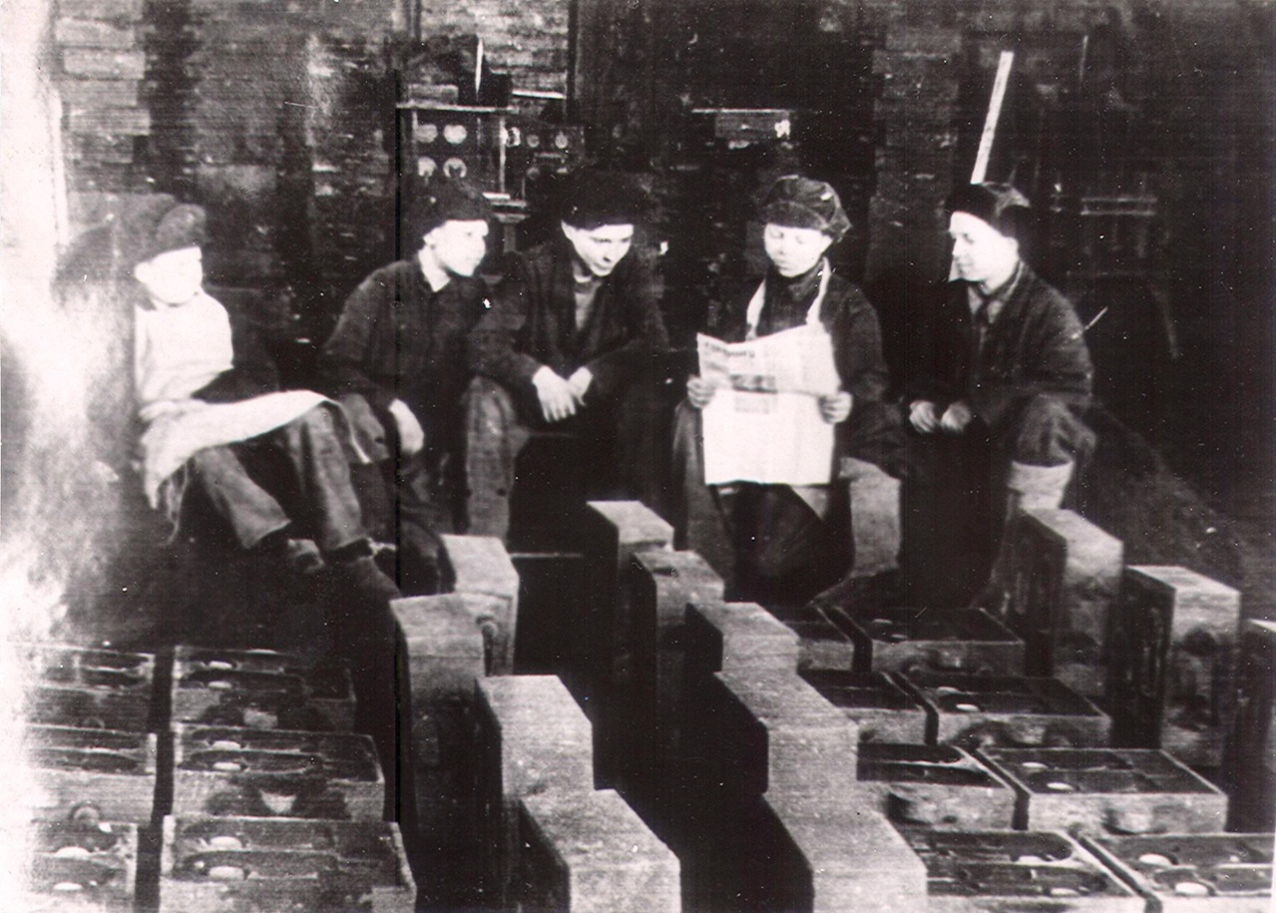
Уже осенью 1942 г. в механосборочном цехе началось производство стационарных малолитражных двигателей, применявшихся на фронте для подвижных электростанций, освещения блиндажей, полевых госпиталей, зарядки аккумуляторов.
Бригада литейного цеха завода малолитражных двигателей г. Ульяновска, выделенного из состава эвакуированного автомобильного
завода им. Сталина (бригадир – Беднов, инициалы не установлены), работавшие на заводе в 1944 г. Без даты. г. Ульяновск.
ГАНИУО. Ф.162. Оп.2. Д.676. Л.1.

Slide 11
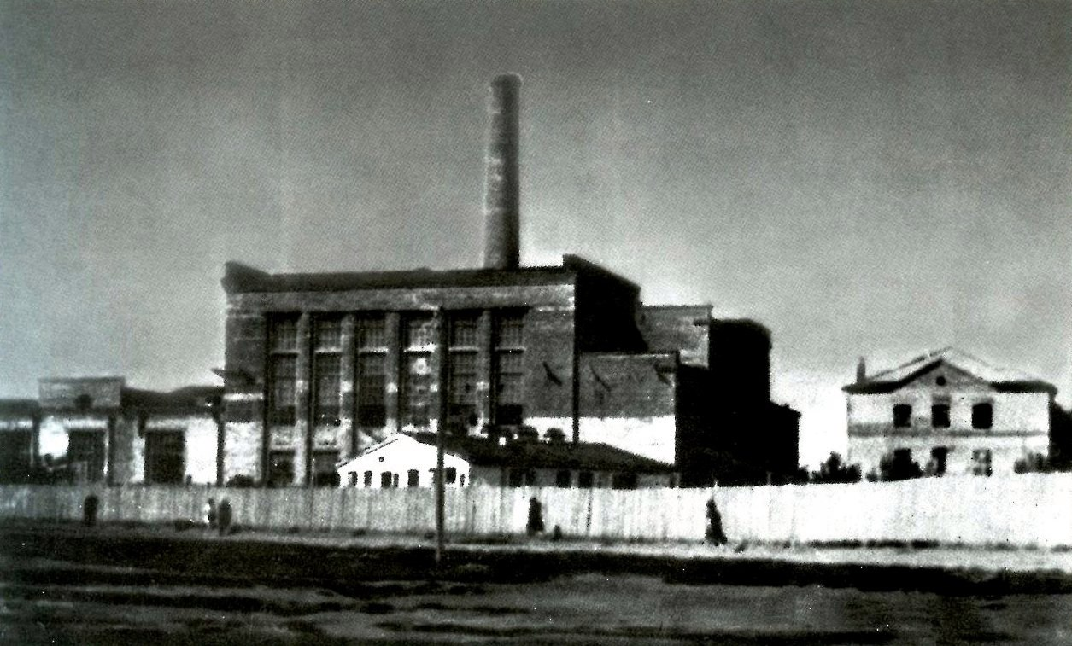
Ульяновский приборостроительный завод «Утес».
Образован на базе эвакуированных в Ульяновск
Ленинградского приборостроительного
завода №278 и Вяземского приборостроительного завода №149.
Одно из первых строений Приборостроительного завода – корпус котельной.

Slide 12
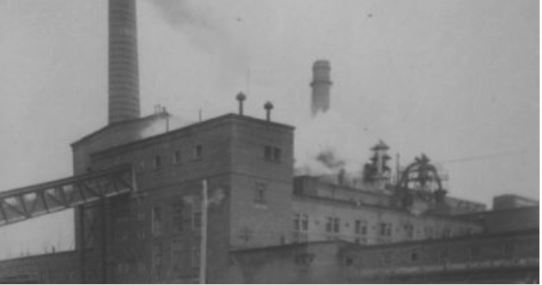
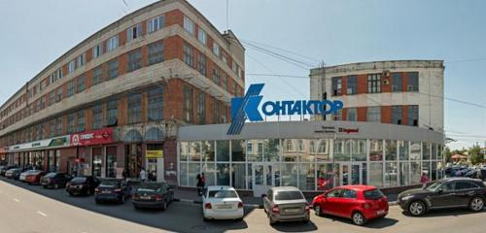
На базе эвакуированного в тыл электроаппаратного цеха Харьковского электромеханического завода был создан ульяновский завод «Контактор».
Завод выпускал электрооборудование для оборонной промышленности страны, станкостроения, а также продукцию для химической и топливной промышленности.

Slide 13
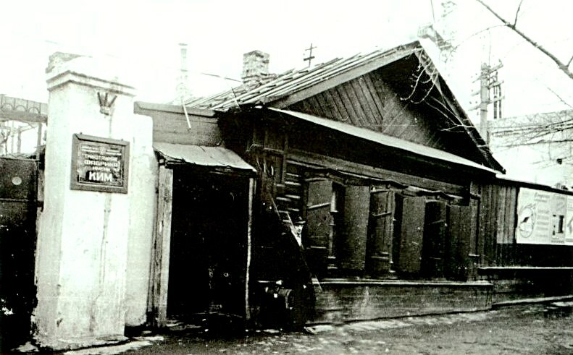
Первым эвакуированным предприятием стала
Витебская чулочно-трикотажная фабрика
им. Коммунистического интернационала молодежи
Проходная фабрики им. КИМ на улице Советской.
Из книги Г. Ельцова «Согреть страну по-русски. Страницы истории Ульяновской трикотажной фабрики «Русь». Ульяновск, 2011.

Slide 14
За годы Великой Отечественной войны в Ульяновск были эвакуированы с захваченных территорий тысячи людей, среди которых были и жители блокадного Ленинграда.
65 маленьких ленинградцев прибыли на пароходе. У каждого, кто их видел, сжималось сердце от боли. Как вспоминает завуч детского дома Горячева Ольга Владимировна они были»...истощённые, вялые, с глазами стариков, морщинистой серой кожей, руки опущены, у некоторых из детей начались припадки и они кричали: «Туши огонь!» Они как «лунатики» сходили на пристани с парохода. Некоторых несли на носилках. На вопросы они не отвечали - не было сил».

Slide 15
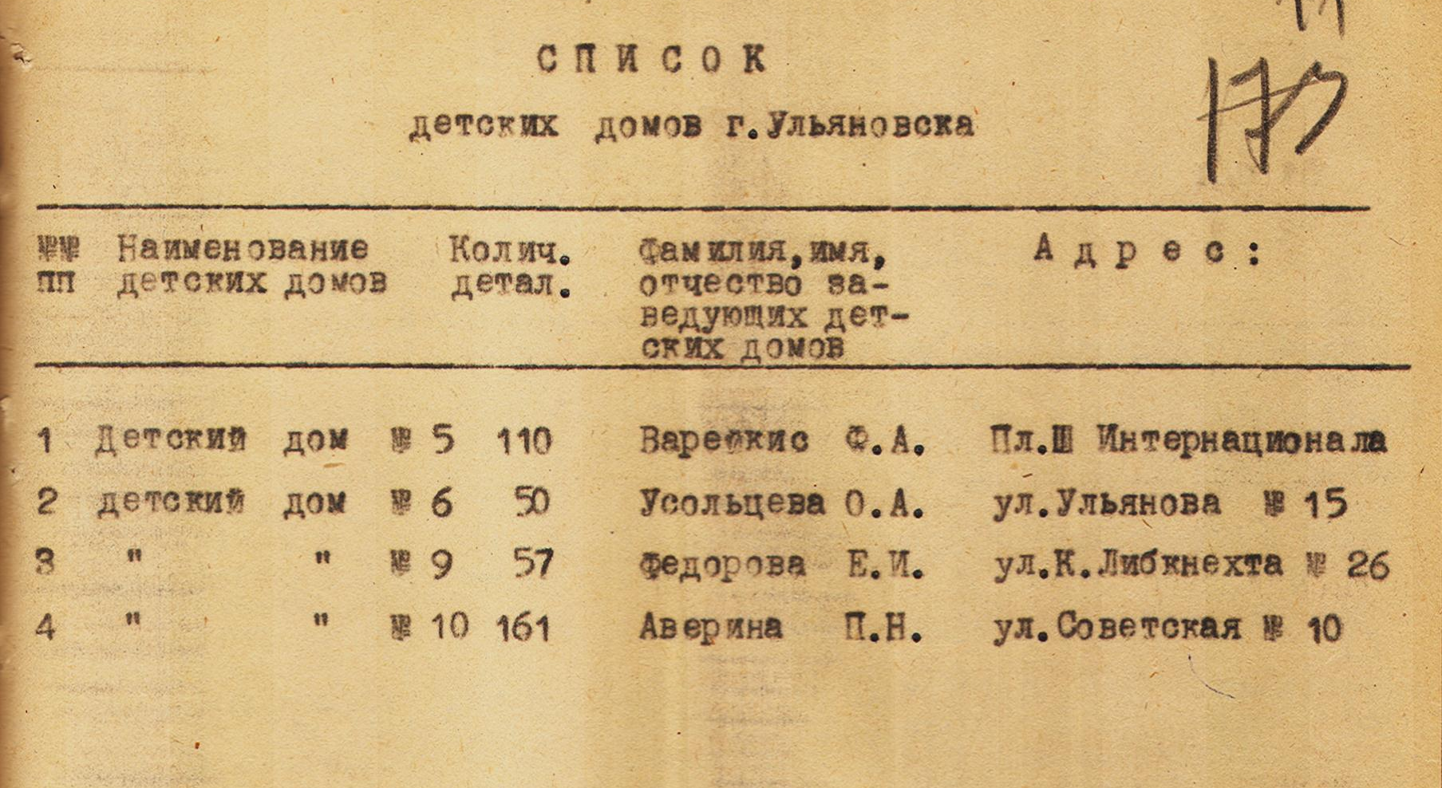
Список детских домов г. Ульяновска, в которых размещались эвакуированные из разных городов дети, с указанием адресов. [1945 г.].
ГАНИУО. Ф.8. Оп.1. Д.318. Л.1.

Slide 16
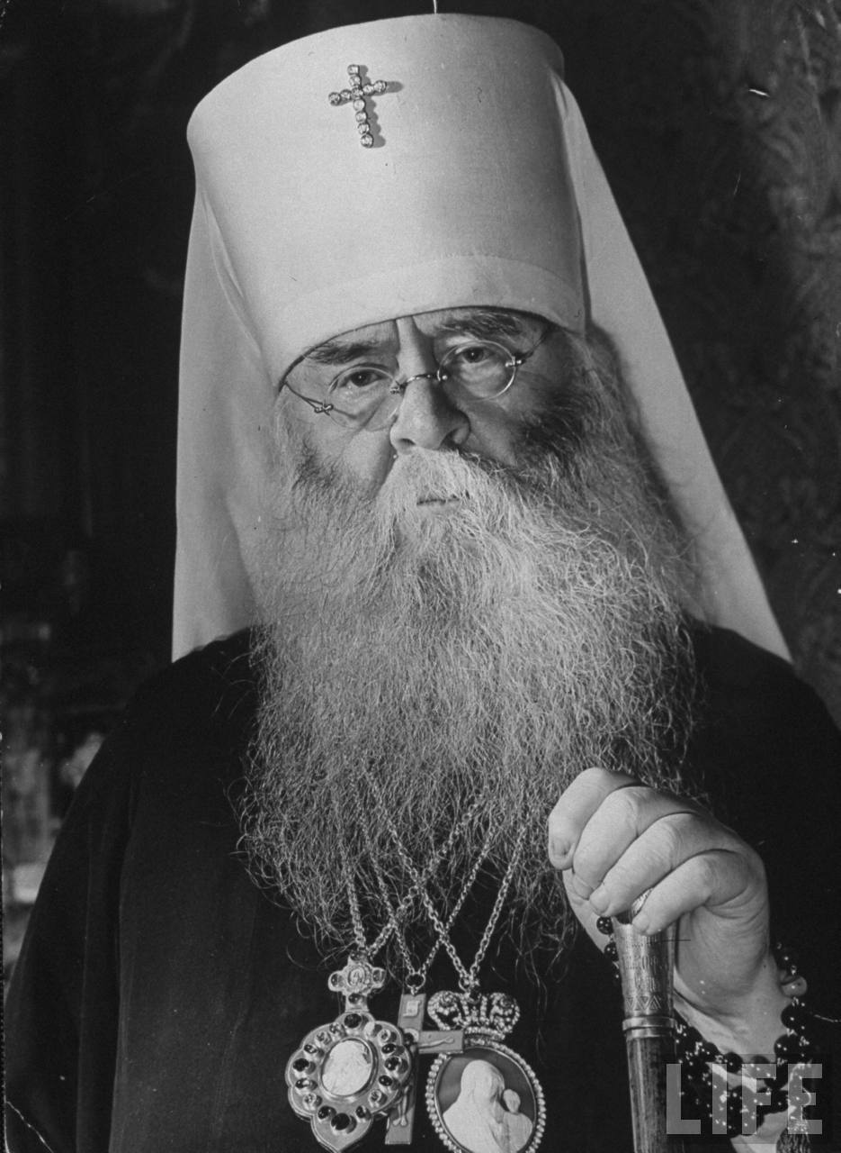
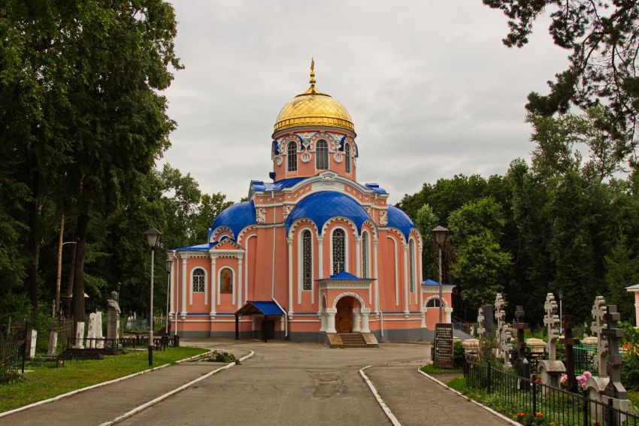
19 октября 1941 г. в Ульяновск из Москвы было
эвакуировано руководство Русской Православной Церкви во главе с митрополитом Сергием.
Воскресенская церковь, в которой после долгого перерыва было совершено первое богослужение после эвакуации митрополии
Митрополит Сергий

Slide 17
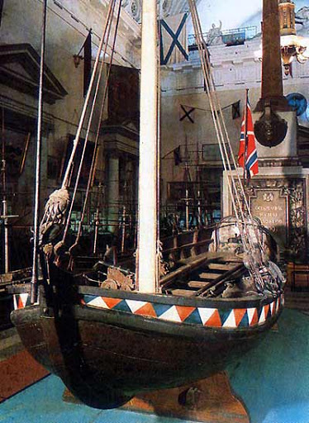
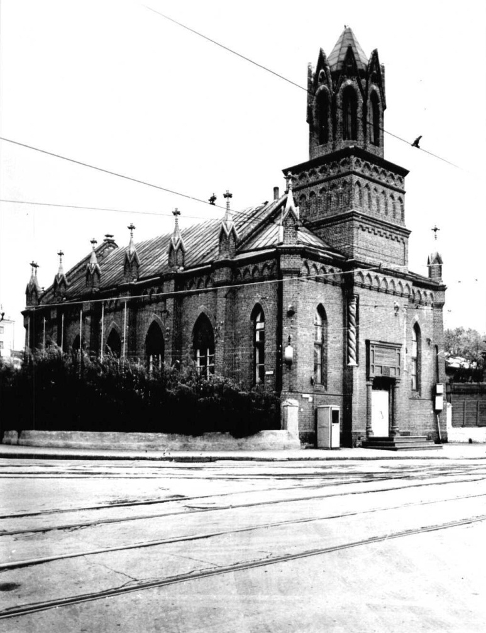
В июле 1941 г. из Ленинграда на 4 баржах были доставлены ценные экспонаты Центрального военно-морского музея, которые были размещены в здании лютеранской кирхи
(на пересечении ул. Ленина и ул. Железной Дивизии)
Ботик Петра I-экспонат музея (изображение слева) прибыл в Ульяновск 16 июля 1941 г., после чего «прожил» в здании кирхи (изображение справа) в течение 5 лет

Slide 18
В Ульяновск был эвакуирован целый ряд наркоматов и правительственных учреждений, крупных организаций союзного значения. Всего было эвакуировано 25 учреждений, среди которых Наркомат Военно-Морского Флота СССР, Наркомат речного флота СССР, Штаб Волжской военной флотилии из г. Куйбышева, Наркомат обороны СССР, Наркомат иностранных дел, Наркомат авиационной промышленности, Верховный суд СССР, отделы статистики Госбанка СССР и др.

Slide 19
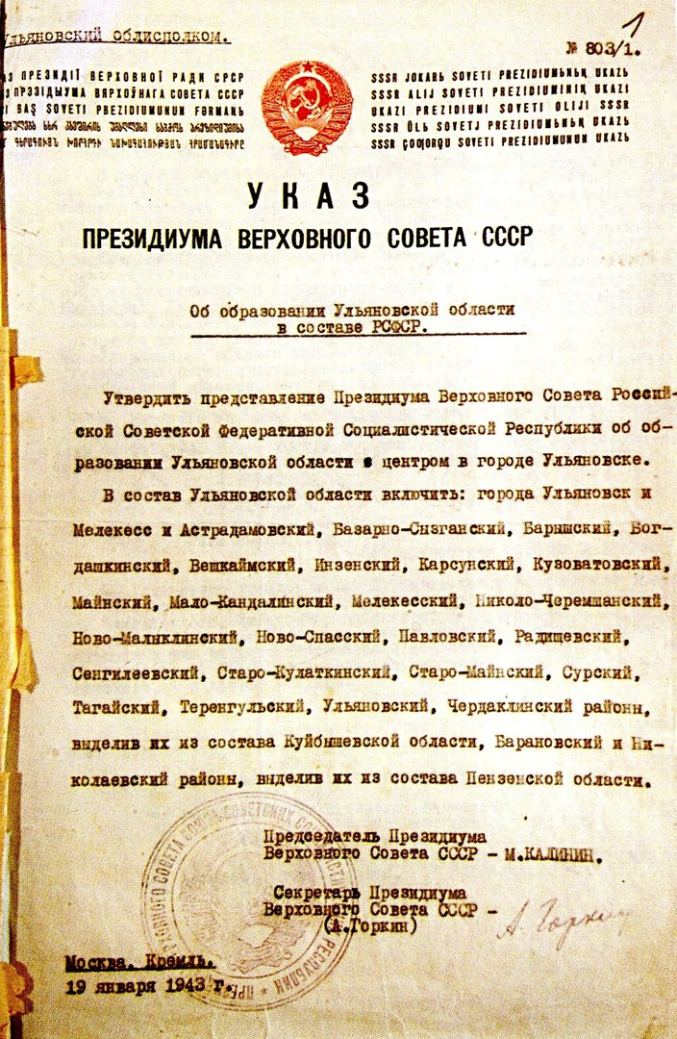
19 января 1943 г. – День образования Ульяновской области
Иван Николаевич Терентьев – первый глава региона, первый секретарь Ульяновского обкома ВКП(б) в период
с 16 января 1943 года по 5 марта 1949 года. ГАНИУО. Ф. 5968. Оп.2. Д. 16. Л.4.
Указ Президиума Верховного Совета СССР об образовании Ульяновской области. 19 января 1943 г.

